Slide 1
Beleid grensoverschrijdend gedrag
Beleidsvoorstel: Ronny en Jolien
20/12/2021

Slide 2
beginsituatieanalyse
Het is moeilijk om structuur vast te houden omwille van de projecties van de doelgroep
We merken op dat het moeilijk is om allen samen dezelfde regels te blijven hanteren sommige zaken lopen goed andere zaken lopen niet goed
De leerlingen bepalen wat kan en niet kan op bepaalde momenten en ondanks de vele sancties blijven ze een gevoel van straffenloosheid ervaren
Omwille van de overstap van ortho naar directie en de persoonlijkheid brengt dit minder duidelijkheid op deze manier

Slide 3
Doelstellingen beleidsoverleg
Bekijken hoe we bestaande structuren kunnen verankeren
Ondersteunend werken vanuit beleid enerzijds naar leerkrachten anderzijds naar leerlingbegeleiding
Duidelijkheid scheppen in wat er is en hoe te hanteren

Slide 4
Ondersteuning directie en TAC
Eenmalig ernstig:
Sanctie door leerlingbegeleiding
Meermaals ernstig:
Sanctie en herstel door leerlingbegeleiding
Ondersteuning
Cel leerlingen
Eenmalig-niet ernstig:
waarschuwing door leerkracht
Meermaals niet-ernstig:
Aanleren gepast gedrag door leerkracht

Slide 5
Hoe kunnen we deze structuur gaan ondersteunen?
Ondersteuning leerkrachten door leerlingbegeleiding en orthopedagogen:
Aanvraag klasondersteuning wanneer nieuwe routines moeten worden aangeleerd
Bezoek aan lokaal 10 om te bespreken waarom leerlingen uit de les zijn gezet: bekijken waar kan worden bijgestuurd of hoe ondersteund kan worden
Feedback op RCB online rond de feiten: let op je kan zelf ook zien in welke categorie de leerling gedrag stelt en wie zijn verantwoordelijkheid het is (zie lade!)

Slide 6
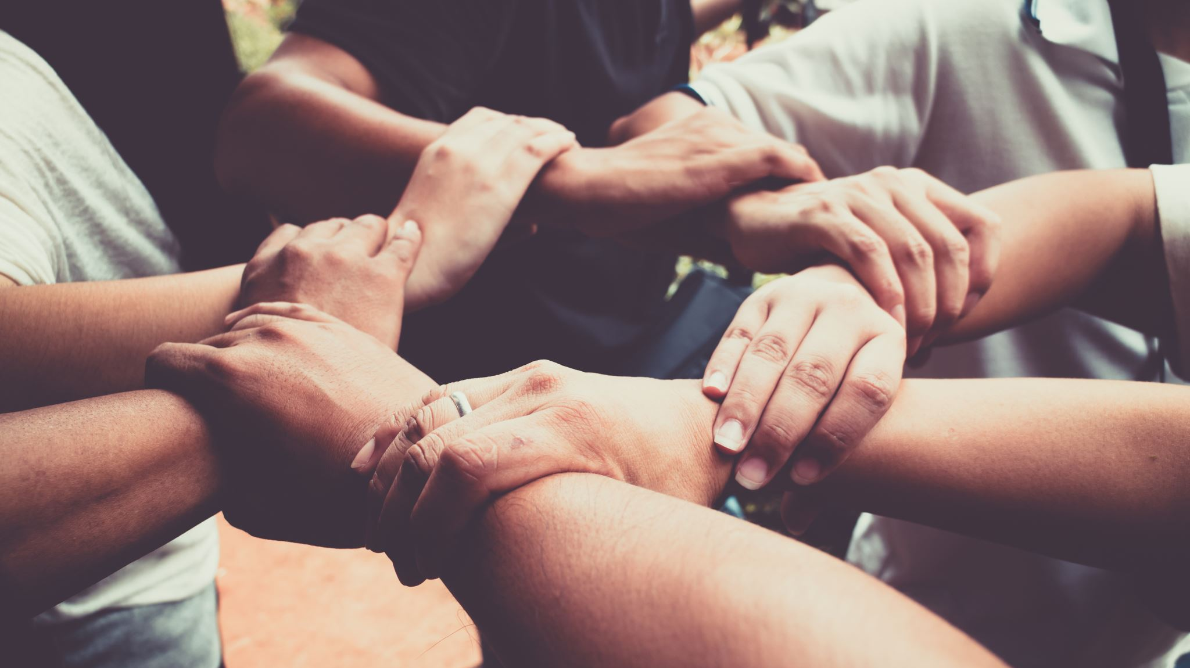
Ondersteuning uitzetten vanuit de andere beleidsfuncties tav cel leerlingen
Ruggesteun ten opzichte van cel leerlingen
Signaalfunctie naar de leerlingen

Slide 7
GG: fysieke agressie naar leerkrachten
Bij fysieke agressie naar leerkrachten = steeds schorsing en tuchtonderzoek:
Tuchtonderzoek bespreking in de cel leerlingen en in de klassenraad:
Voldoen de feiten aan de modaliteiten van het schoolreglement om tucht op te starten?
Wat zijn de mogelijkheden tot herstel binnen de school?
Welke maatregelen zijn reeds genomen ten opzichte van de feiten?
Wat zijn de voorwaarden waaronder we een leerling kunnen laten starten?
Welke opties zijn er in de brede samenleving om de leerling de grootst
mogelijke kans op slagen te geven?

Slide 8
Interventies Jolien en Ronny

Slide 9
GG fysieke agressie naar leerlingen
Bij fysieke agressie naar leerlingen: steeds schorsing
Met zware emotionele en/of fysieke schade: tuchtonderzoek (zie vorige slide)
Zonder/ beperkte emotionele en/of fysieke schade: steeds schorsing
bespreking in de klassenraad en in lokaal 10:
Welke noden heeft de leerling? Opvoedkundig/Onderwijskundig
Welke interne maatregelen zijn reeds genomen en kunnen we nog
nemen?
Welke noden zijn er naar externe hulpverlening toe?
➔ Na fysieke agressie is er steeds een gesprek met Ronny en Jolien: zie volgende slides

Slide 10
GG weigeren deelname aan lessen (meer dan 3 lessen)
Na eerste keren spreekt cel leerlingen de leerlingen aan
Na 3 lessen spreken Ronny en Jolien de leerling aan en worden de ouders gecontacteerd:
engagementsverklaring en bespreking routewijziging op eerst volgende
klassenraad

Slide 11
GG ernstige pestproblematiek
Bij een pestproblematiek is het cel leerlingen die in samenwerking met de klassenraad verder opvolgt. Wanneer de pestproblematiek van die aard is dat er geen beweging komt omwille van tussenkomst klassenraad en/of cel leerlingen:
bespreking problematiek cel leerlingen op beleidsteam
engagementsverklaring of zelfs onmiddellijk samenwerkingscontract
bespreking ouders

Slide 12
Verloop gesprek Ronny/Jolien
Leerlingen vullen oeps-blaadje in
Bespreking van de feiten met Ronny en Jolien (Ronny en Jolien worden tevens gebriefd door cel leerlingen)
Sanctie ten gevolge van de feiten: kan een werkstraf zijn, kan een taak zijn die ze verder moeten opnemen, afspraken rond herstel.
Opmaken van een volgkaart/ engagementsverklaring/ samenwerkingscontract
Uitvoeren straf (bv. Ondersteuning Hendrik, Youri etc.) ➔ straf niet op een goede manier uitgevoerd? Straf via B.E.U. (bv. Stenen kuisen) (doorgeven document aan directie)
Herstelbeweging naar de leerkracht of naar de klas (doorgeven document aan directie)
Terugkeer naar de klas met specifieke volgkaart voor 1 week

Slide 13
Afspraken om het pedagogisch klimaat verder te kunnen ondersteunen
De deur naar het hoofdgebouw, gaat net zoals de deur van de werkplaatsen steeds dicht: leerkrachten kunnen hun sleutel gebruiken om toegang te hebben tot het gebouw. Leerlingen hebben enkel toegang tot het onthaal en het onthaal kan toegang tot lokaal 10 verschaffen: dit steeds in de ochtend en de midddag. Tijdens de tussenspeeltijden is dit niet het geval (wisselende uren OV3 en OV4)
Er wordt bekeken of het voetbalveld reeds kan worden afgeschermd met banken zodat dit een duidelijke zone wordt.
Rustige zone veilig maken: Ronny legt overleg vast met Danny en Walter om te bekijken wat er nog nodig is.
Bekijken of de basketbalring kan worden verplaatst zodat dit een effectief speelveld wordt
Boksbal wordt op het binnenplein boven geplaatst: zodat leerlingen die het moeilijk hebben hier terecht kunnen en dat er toezicht is vanuit de escape room en vanuit lokaal 10

Slide 14
Verhogen van het veiligheidsgevoel binnen het schoolgebouw
Afsluiten gebouwen zodat er geen leerlingen binnen kunnen
Lokaal 8: aanvraag officiële TAVA ruimte bij de dienst patrimonium. Voorlopig brandwerende zitzaken voorzien: waardoor de leerlingen in veiligheid zich kunnen uitleven op de zitzak
Bevragen bij Evie om een registratiesysteem voor medicatie uit te werken en op te volgen zodat we hier een beter zicht in krijgen

